Slide 1
Projeto Integrador
Accenture & Gama Academy
Desafio Final
Academia Mulheres em Tech
Data Engineer/Azure

Slide 2

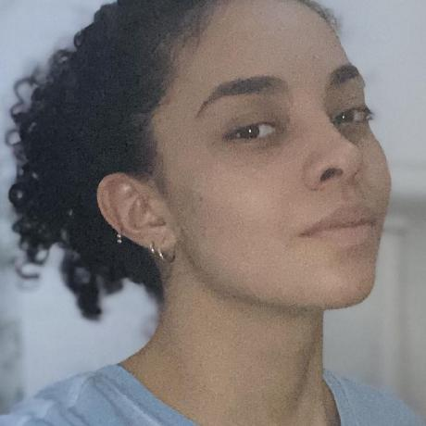





A EQUIPE
Ana Paula Lima
22 anos Estudante de Ciência da Computação
Luana Rodrigues
23 anos Recém-formada em Ciências Econômicas
Beatriz Brandão
28 anos Estudante de Engenharia Naval
Pamella Vitória
25 anos Estudante de Engenharia de Computação
Gabriela Nogueira
29 anos Estudante de Engenharia Ambiental
Larissa Arruda
30 anos Estudante de Sistemas de Informação
Tássia Gonçalves
29 anos Estudante de Ciência de Dados

Slide 3
Objetivo
Desenvolver uma aplicação em Python que carregue arquivos em um banco de dados relacional hospedado na Azure e gere relatórios estatísticos no PowerBI visando a descoberta de fraudes em transações bancárias.

Slide 4










Ferramentas utilizadas
Python
Visual Studio Code
Spark
Docker
Microsoft Azure
Git
GitHub
Power BI
Azure Data Studio
Jupyter Notebook

Slide 5
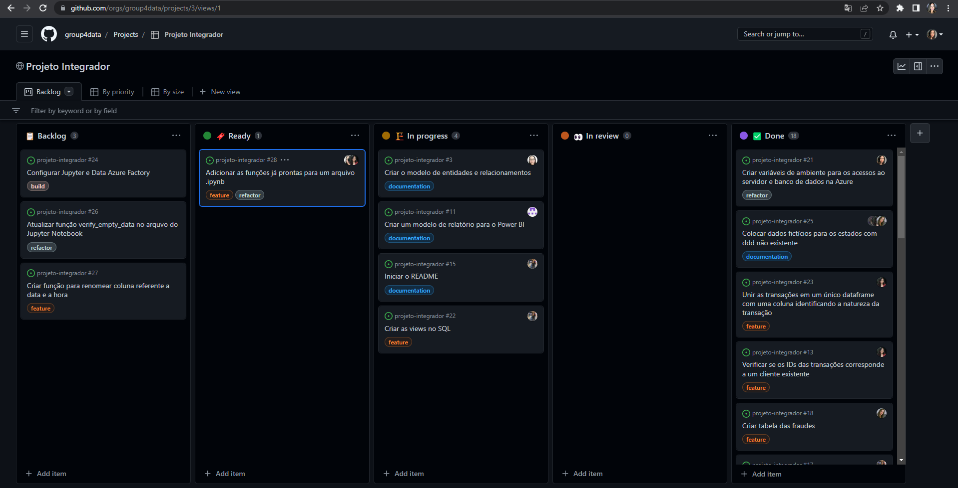
Gerenciamento do Projeto no GitHub

Slide 6






Extract
Transform
Load
Analyse
ETL Pipeline
O projeto consiste em um processo de ETL:
Extract (extrair);
Transform (transformar);
Load (carregar).

Slide 7
Como o código foi dividido?
Funções de transformação
Funções do
Banco de Dados
Código principal
Funções de conversão de arquivos de CSV para Dataframes, formatação e tratamentos dos dados obtidos
Funções para conexão do código desenvolvido com o Banco de Dados, criação de tabelas no Azure Data Studio, e inserção dos dados nas tabelas criadas.
Função para criar uma sessão do Spark e definir o caminho dos arquivos CSV que serão lidos e o esquema de cada um deles.

Slide 8
Como o código foi dividido?
SQL Query
Arquivo .env
Códigos para criação de tabelas e views no Azure Data Studio
Contém as variáveis de ambiente para configurar os acessos necessários ao banco de dados, como nome do servidor, nome da base de dados, nome do usuário e senha.

Slide 9
Funções & código principal
transform_functions.py
database_functions.py
main.py
Transforma os CSVs em DataFrames;
Verifica se os DataFrames possuem dados vazios;
Arredonda e modula os dados numéricos obtidos;
Cria uma coluna com os estados dos clientes;
Formata os nomes dos clientes;
Verifica os clientes que não estão mais vinculados ao banco;
Renomeia as colunas.
Conexão do VSCode com o Banco de Dados;
Criação da tabela de clientes e de transações;
Inserção dos dados dos DataFrames nas tabelas criadas.
Criação da SparkSession;
Definição dos Schemas da colunas dos Dataframes;
Roda as funções definidas em transform_functions.py;
Roda as funções definidas em database_functions.py;
Imprime os DataFrames criados:
Clientes;
Transactions_in;
Transactions_out;

Slide 10
Banco de Dados
sql_query.sql
.env
Criação das tabelas:
Transações in fraudadas;
Transações out fraudadas.
Criação das views:
Transações totais;
Transações fraudulentas totais;
Fraudes por clientes;
Fraudes por estado;
Fraudes por ano;
Fraudes por mês;
Fraudes por horário do dia;
Quantidade de fraudes por tipo de transação;
Somatório do valor das fraudes por tipo de transação.
server_name = "<your-server-name-here>.database.windows.net"
database_name = "<your-nome-database-here>"
username = "<your-username-here>"
password = "<your-password-here>"

Slide 11
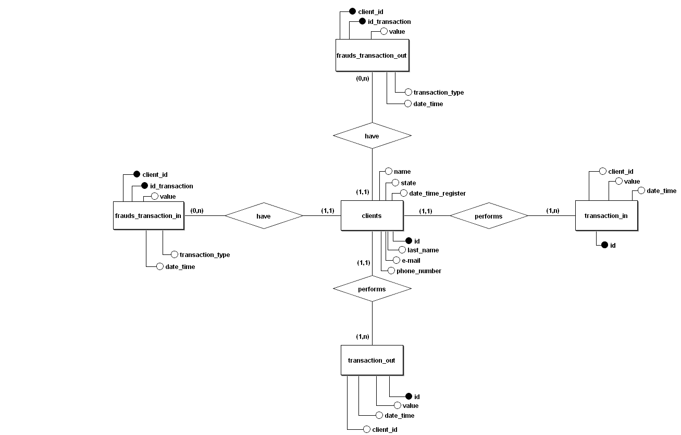
Modelo de
Entidades-
Relacionamentos
Modelo Conceitual

Slide 12
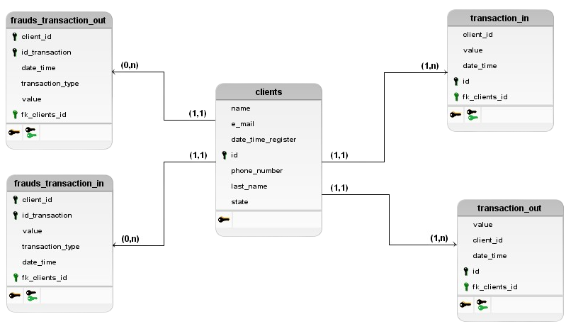
Modelo de
Entidades-
Relacionamentos
Modelo lógico

Slide 13
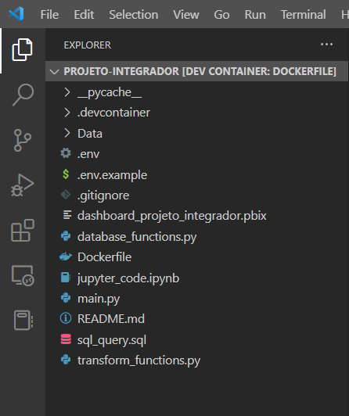
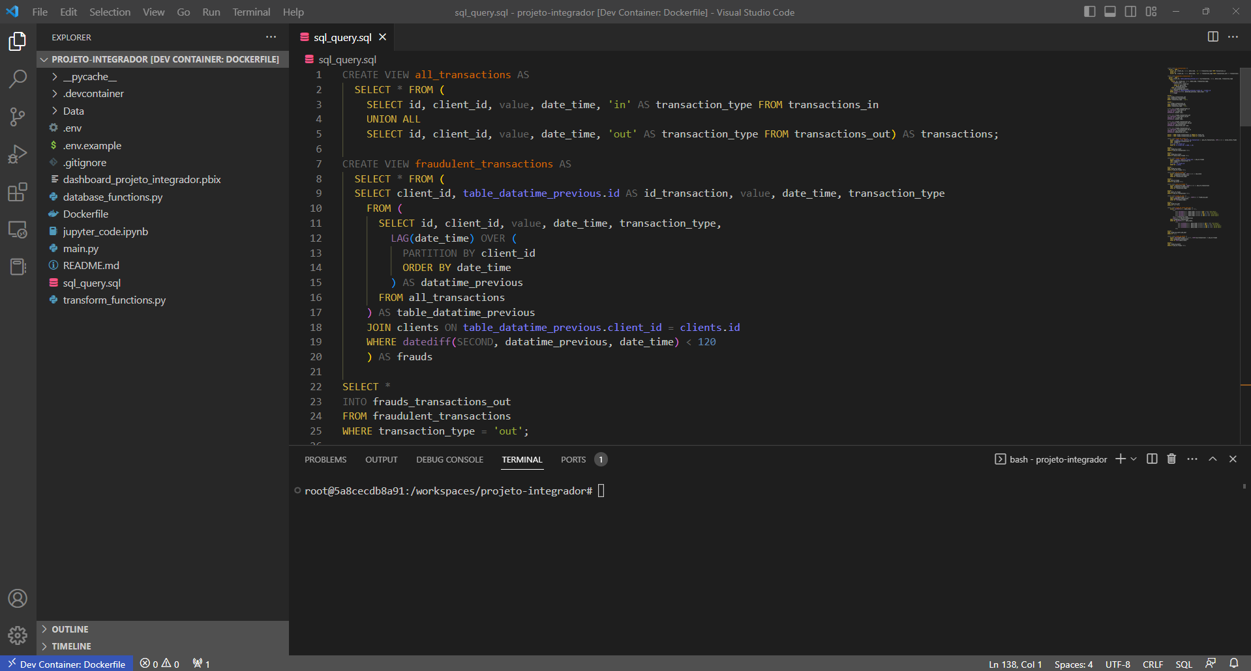
Visualização do Projeto no Visual Studio Code

Slide 14
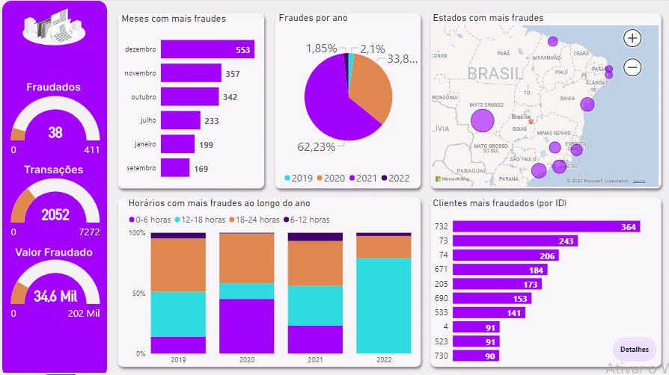
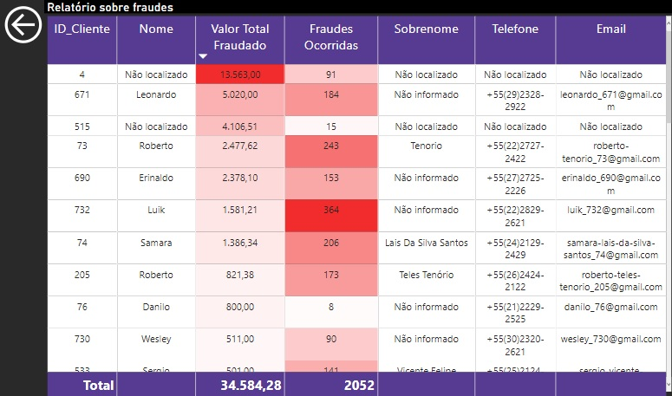
Power BI

Slide 15
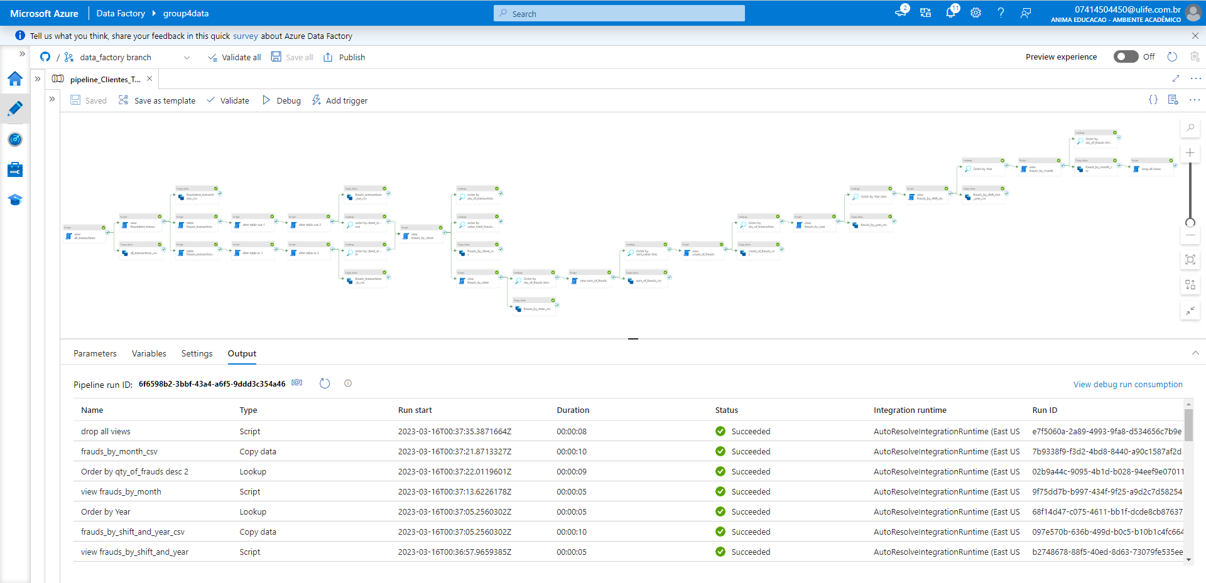
Data Factory

Slide 16
Sobre o projeto
Para mais uma explicação mais detalhada, links dos softwares e da pesquisa, acesse:
GitHub (https://github.com/group4data/projeto-integrador)

Slide 17


Obrigada!!
“Todas as vitórias ocultam uma abdicação.” Simone de Beauvoir
Beatriz
Larissa
Ana Paula
Gabriela
Luana
Tássia
Pamella

